Slide 1
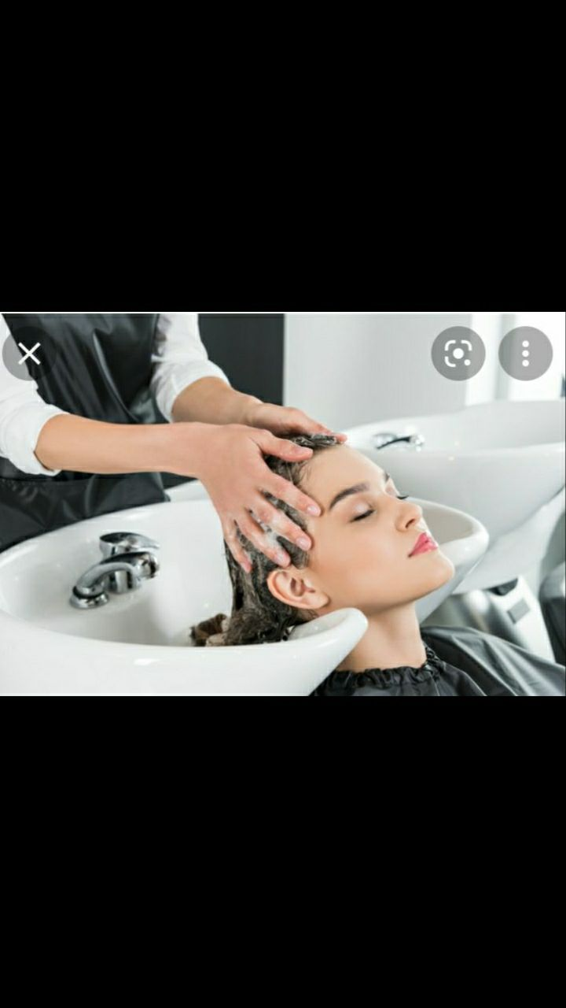
1)Kimyoviy usulda (Ximiya) sochlarni jingalak qilish uchun sochlar tozza bõlishi shart.

Slide 2
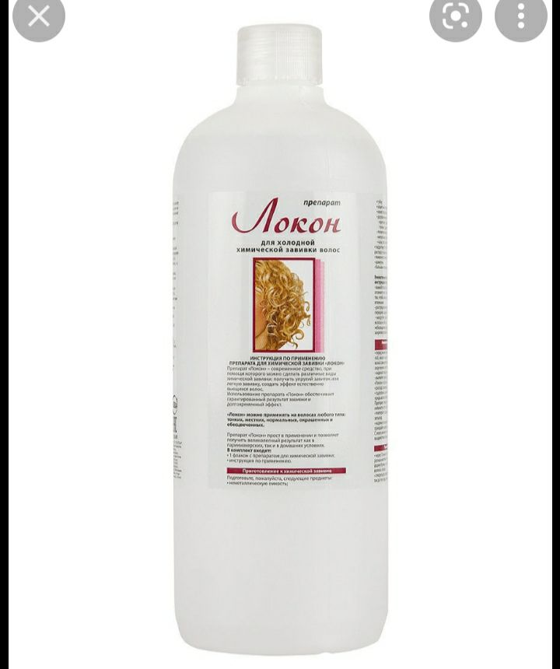
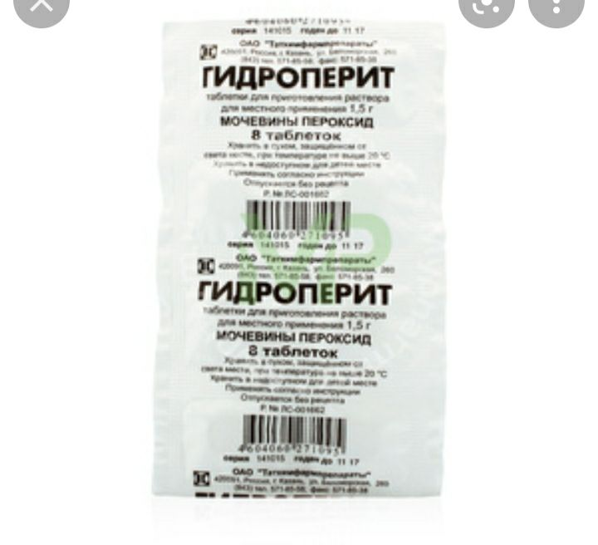
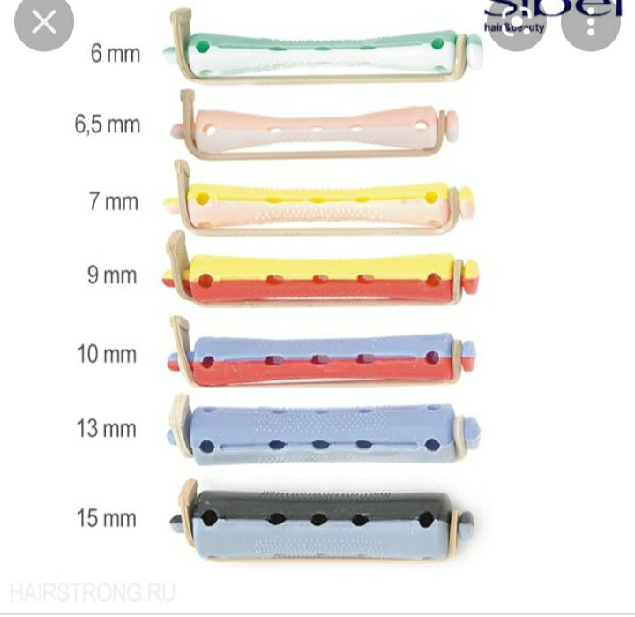
2)Ximiya qilish jarayonida ,lokon ,kaklushkalar,gidroperid ishlatiladi

Slide 3
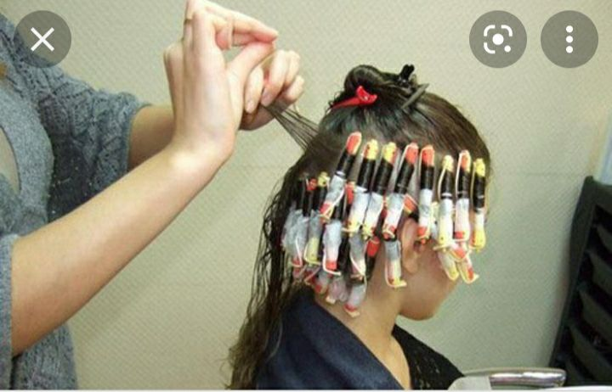
3)Sochlarni taroq bilan qator olib ,lokon surtamiz va kaklushkalr bilan õraymiz.

Slide 4
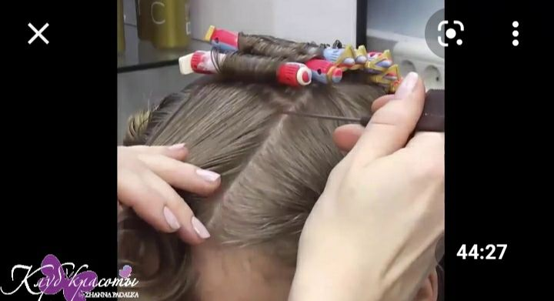
4)Sochning teppa qismini (makushla)ohirida oldinga qarab õrab olamiz,va yanna bir martadan sochlarga lokon surtib chiqamiz

Slide 5
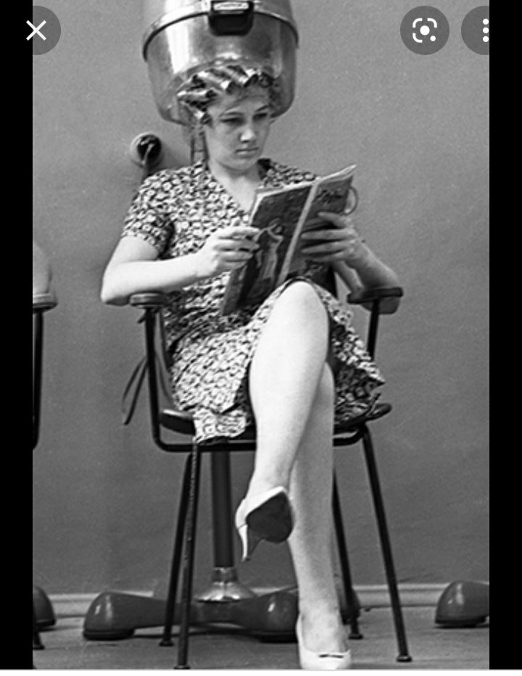
5)20-30 daqiqagacha boshga shapochka keydirib sushkada ushlaymiz

Slide 6
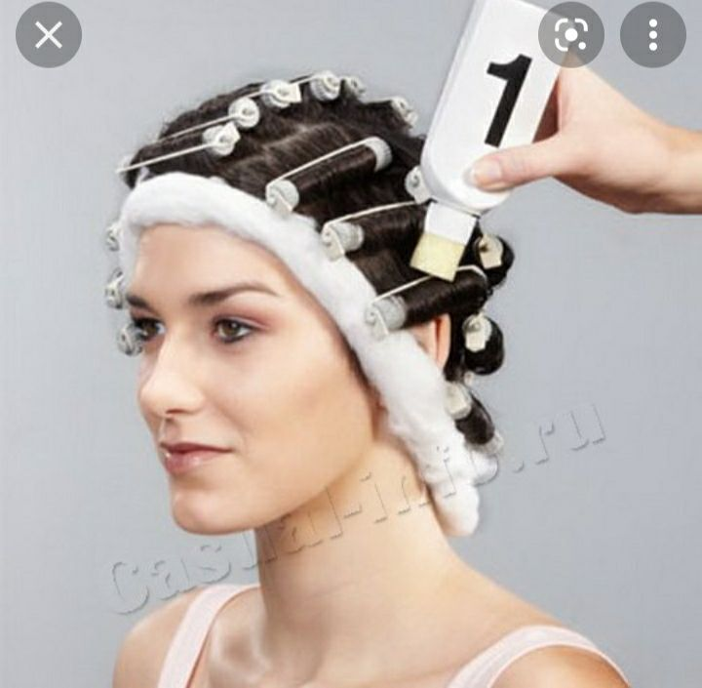
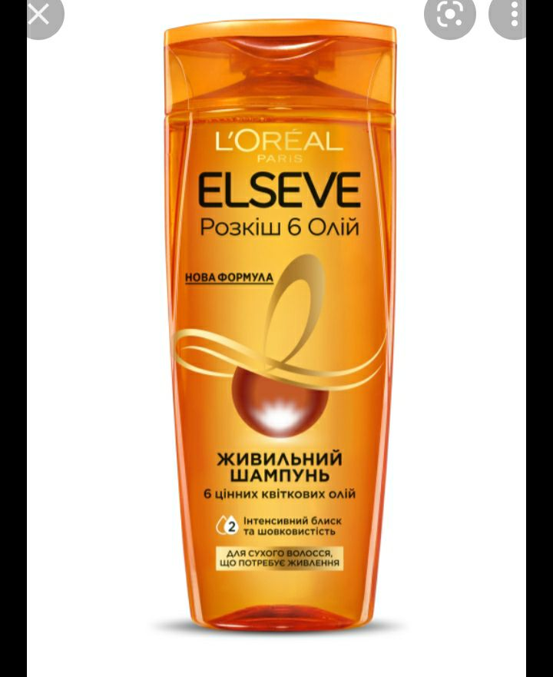
6)Soch jingalakini tekshirib kõramiz,tayyor bõlgan sochga fiksaciya surtib ,5-8 daqiqa kutamiz.Fiksaciya uchun gidroperib,suv va shampun kerak bõladi.

Slide 7
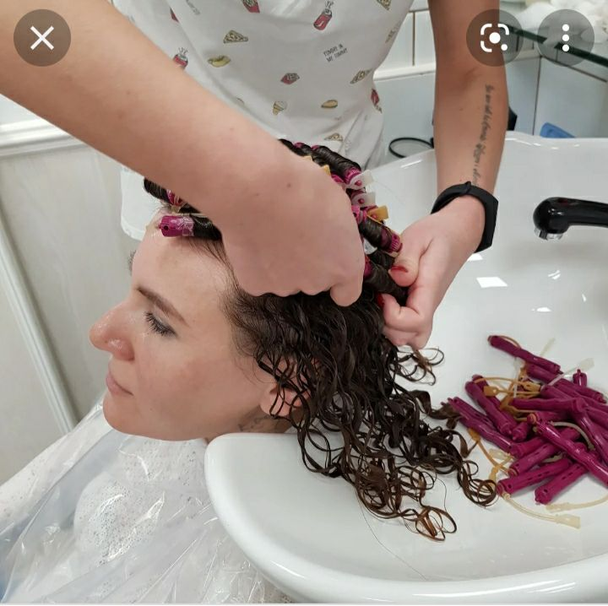
7)Fiksaciya surtgandan song 5-6 daqiqa kutamiz.Boshni iliq suvda kaklushkalarni yechmasdan yuvamiz.

Slide 8
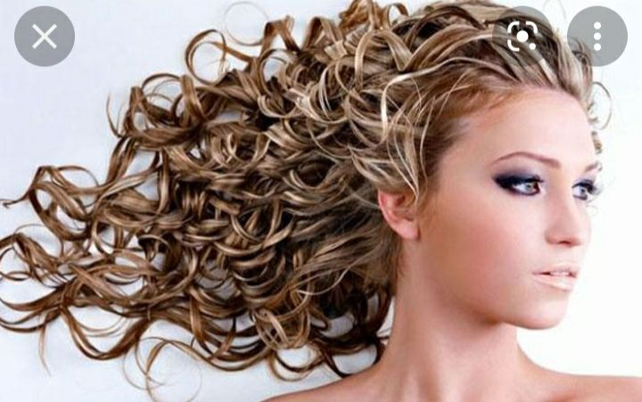
8)Boshni yuvib bõlgach ,kaklushkalarni yechib quritamiz .Sochlar tabbiy holda qurigani maqqul

